Slide 1

Бизнес-проект «Losteric»

Slide 2
О проекте
От нейросетей ожидают серьезных достижений в области ИИ — это и диагностика всевозможных заболеваний, и разработка свежих лекарств, и новые способы лечения.
Мы хотим, чтобы каждый человек получил качественную диагностику, которая поможет ему улучшить качество его жизни в любое время и в любом месте.

Slide 3
О проекте
Благодаря этой платформе Вы сможете узнать о предполагаемом диагнозе и о предостережениях, а также быстро записаться к нужному специалисту на онлайн-прием или в ближайшую поликлинику. Также есть возможность взаимодействия с другими видами медицинской помощи(статьи на тему здоровья, консультации с врачами, онлайн-лекции на темы здоровья и т.д)
Сотрудничество искусственного интеллекта и врача поможет улучшить результаты диагностики, сохранить время на общение с пациентом и сделать медицину доступнее.

Slide 4
Как работает?
Как получить помощь?
ЦЕННОСТНЫЕ ПРЕДЛОЖЕНИЯ
Для того, чтобы воспользоваться услугами
Маркетинговое агентство, Конкретные гарантии диагнозов, Возможность обратной связи от клиентов, Команда врачей специалистов из проверенных клиник
КЛЮЧЕВЫЕ ВИДЫ ДЕЯТЕЛЬНОСТИ
ВЗАИМООТНОШЕНИЯ С КЛИЕНТАМИ
Закупка рекламы, Eventы для продвижения нейросети, Постоянно консультирование с докторами медицинских наук
Онлайн-чат, Мессенджеры по продажам, Форма заявки, Электронная почта, Телефонная связь, Web и mobile push-уведомления

Slide 5
Целевая аудитория
Данный проект заинтересует молодых людей в возрасте от 18-35 лет. Наш проект полезен для тех людей, кто заинтересован в своем здоровье и хочет быть уверенным в завтрашем дне.
Подходит как для молодежи с активным образом жизни, так и для людей, следящих за своим здоровьем.

Slide 6
БИЗНЕС МОДЕЛЬ
КЛЮЧЕВЫЕ ПАРТНЕРЫ
ЦЕННОСТНЫЕ ПРЕДЛОЖЕНИЯ
Data Scientist, Рекламное агентство, Профессиональные врачи и доктора медицинских наук
Маркетинговое агентство, Конкретные гарантии диагнозов, Возможность обратной связи от клиентов, Команда врачей специалистов из проверенных клиник
КЛЮЧЕВЫЕ ВИДЫ ДЕЯТЕЛЬНОСТИ
ВЗАИМООТНОШЕНИЯ С КЛИЕНТАМИ
Закупка рекламы, Eventы для продвижения нейросети, Постоянно консультирование с докторами медицинских наук
Онлайн-чат, Мессенджеры по продажам, Форма заявки, Электронная почта, Телефонная связь, Web и mobile push-уведомления

Slide 7
БИЗНЕС МОДЕЛЬ
ПОТРЕБИТЕЛЬСКИЕ СЕГМЕНТЫ
СТРУКТУРА ИЗДЕРЖЕК
Врачи, Клиенты поликлиник, Студенты медицинского направления, Активные пользователи приложений
Фонд оплаты труда специалистам, Закупка аккаунтов для работы, Подписка на софт, прокси, и удаленные сервера, Реклама на других площадках и в аптеках
КЛЮЧЕВЫЕ РЕСУРСЫ
КАНАЛЫ СБЫТА
Врачи и клиники, Софт для программы, Система безопасности и анонимности, Дизайнеры, Рекламная компания, Программисты
Массовые рассылки
Продажи и рекомендации через партнеров

Slide 8
СТРУКТУРА ДОХОДОВ
Выписки лекарств, записи ко врачу онлайн консультации со врачом и разбора болезни
Возможность подписки, в которую входит доступ к некоторым услугам
Онлайн конференции у популярных врачей
Отдельный раздел для молодых мам, где будут рекомендации от ведущих специалистов
Раздел с отдельной записью на онлайн и офлайн консультации (как для групп, так и для одного человека), или вызова врача на дом
Реклама и рекомендация своим клиентам частных клиник(процент с каждой клиники)

Slide 9
МАРКЕТИНГ
PR услуги
SMM услуги
инструмент SEO
ключевые партнёры
медицинские конференции

Slide 10
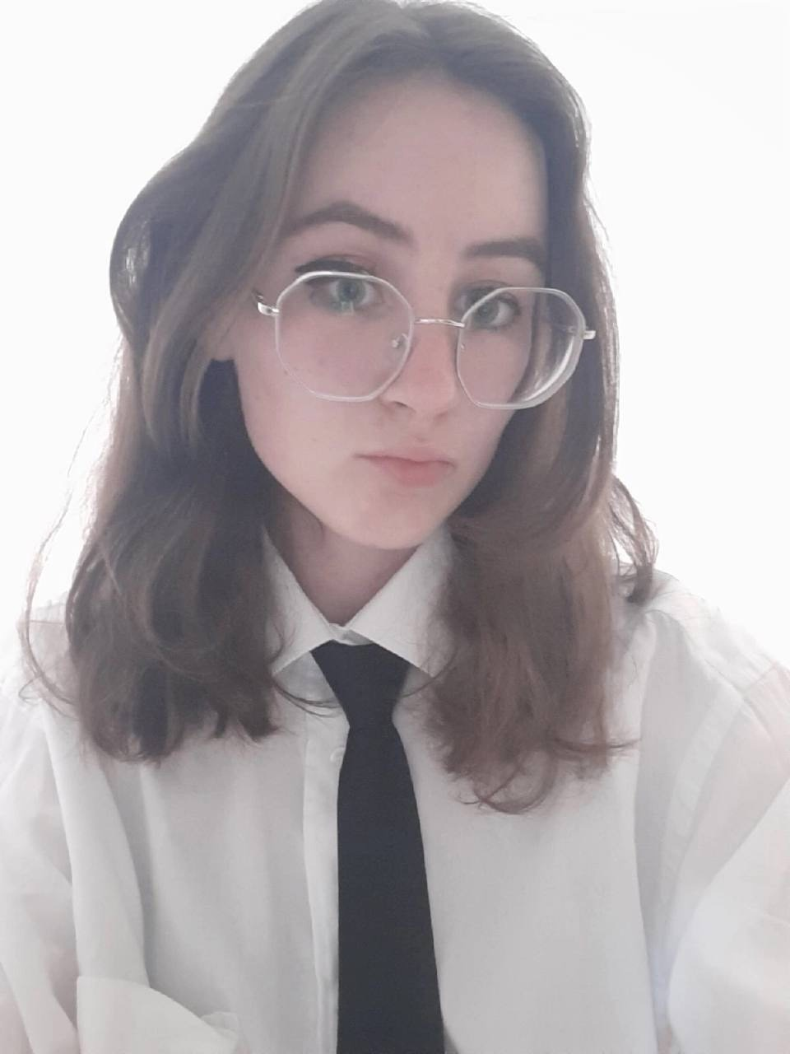


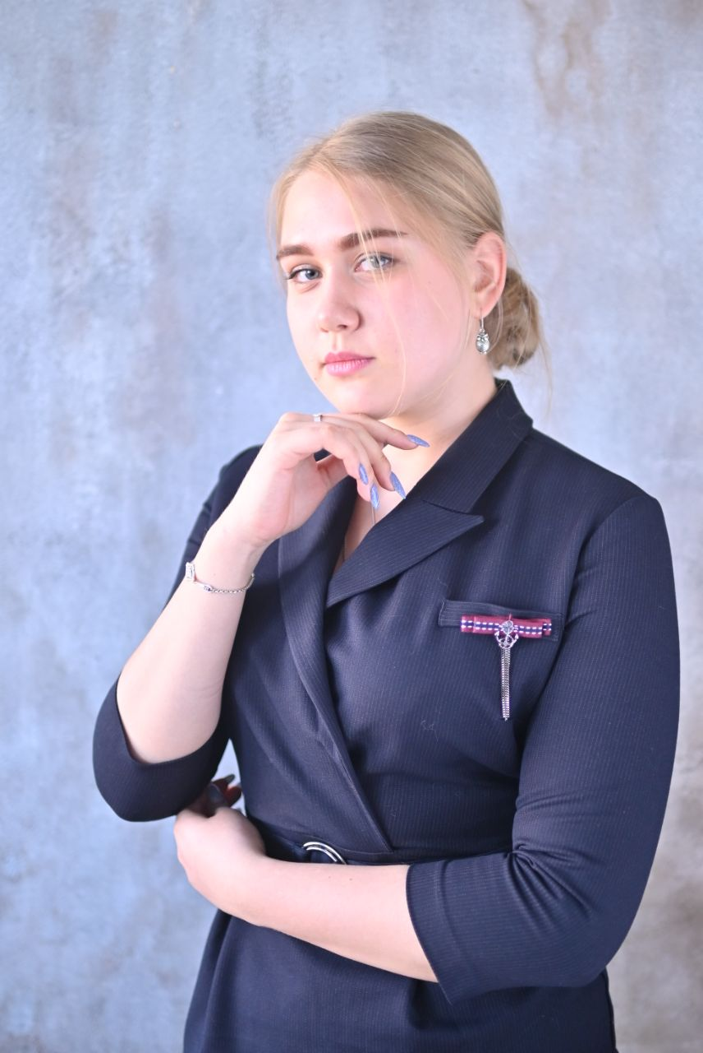

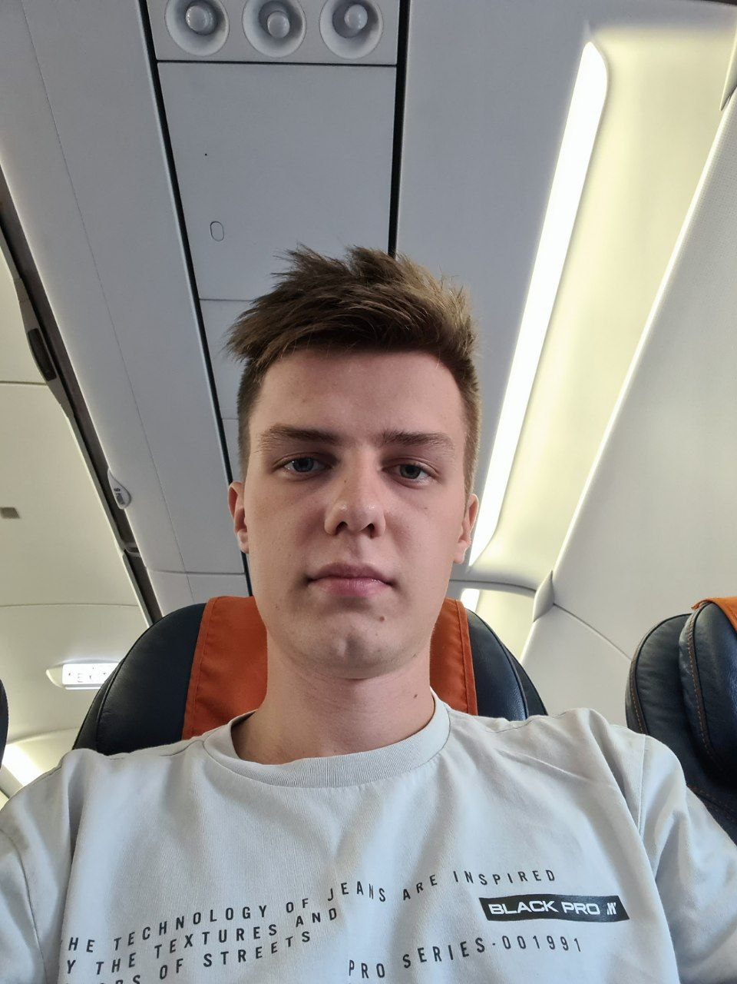
КОМАНДА
Анастасия Бикчентаева
Леляна Шубина
Александр Скоков
Мария Игнатьева
Арслан Николаев

Slide 11
СПАСИБО

